Slide 1
Biologische Bedrijfsvoering
4: Fokkerij en Voortplanting
&
Gezondheid

Slide 2
Programma:
Biologische Fokkerij
‘Biologische’ Voortplanting
Biologische Gezondheidszorg
‘s-Middags Verslaglegging en Feedback
Gezamenlijke afronding

Slide 3
Hoofdstuk 8 Fokkerij en voortplanting
Beschrijving huidige situatie omtrent fokkerij en voortplanting
Beschrijving verwachte nieuwe situatie. Werk daarbij uit:
De regelgeving
Welke nieuwe eisen en of knelpunten levert de regelgeving op
Fokkerij-/ rassenkeuzes en de mogelijke invloed op voortplantingskengetallen
Advies m.b.t. de omschakelingsjaren

Slide 4
Biologische fokkerij volgens de intenties, richtlijnen en normen
de dieren moeten zich kunnen aanpassen aan het lokale biologische milieu;
de (genetische) diversiteit moet worden bewaard of gestimuleerd;
de biologische landbouw dient te streven naar gesloten kringlopen en grondgebonden productie; en
het natuurlijk gedrag van de dieren moet gerespecteerd worden.
Er is een aantal verbodsnormen, die een eenduidige beperking stellen op normniveau:
5. verschillende ingrepen (bijvoorbeeld ET) en amputaties bij dieren (snavelkappen, couperen staarten) zijn verboden;
6. maximaal 10% dieren per jaar mag uit de gangbare landbouw worden aangevoerd.
Notes:
Bron:
Visie op fokkerij voor de biologische landbouw (wur.nl)
In de beschrijving van de biologische regels en intenties van de International Federation of Organic Agricultural Movements (IFOAM, 2000) en de Europese Unie (EU, 1999) zijn weinig directieve normen over fokkerij opgenomen (zie bijlage 1). Wel worden een aantal richtlijnen beschreven die direct of indirect betrekking hebben op de fokkerij:

Slide 5
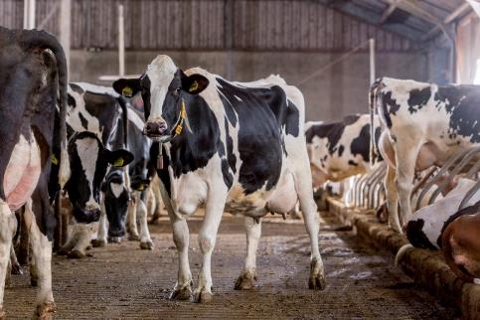
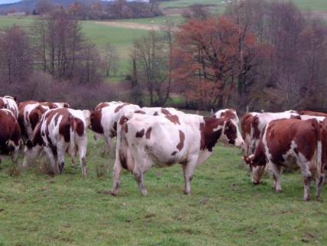
Fokkerij
Geen Sprinters
Maar Marathon-lopers

Slide 6
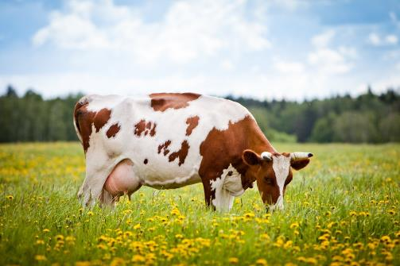
Advies raskeuze voor Biologische Bedrijfvoering> 5 belangrijke eigenschappen:
Vreetvermogen
Persistentie
(=iets lang in stand kunnen houden)
Constitutie
(=totaal aan erfelijke eigenschappen)
Melkrijkheid
Levensproductie
Notes:
Selectie criteria:
De beste melkgeefster is ook vaak de grootste ruwvoerverwerkster. Duidelijk verband tussen voeropname en melkgift. (bouw met veel inhoud, goed beenwerk/ raskeuze)
Geen hoge piekproductie want is niet haalbaar met energie voorziening (zware belasting op stofwissling geeft problemen vruchtbaarheid en gezondheid)
Extrieur: Benen, Uierophanging, klauwen, ruglijn en lopen (Prof. Bakels: weke ruglijn = meer veerkracht bij lopen/grazen) maar schijten zichtzelf wel meer onder
Groot verband met Vreetvermogen en extrieur (geen dubbeldoel)
Omvat alle bovenstaande kenmerken. Pas met 8 jaar aan top productie. Bio fokkerij is koe fokken met alnge levensduur en persistente melkproductie.

Slide 7
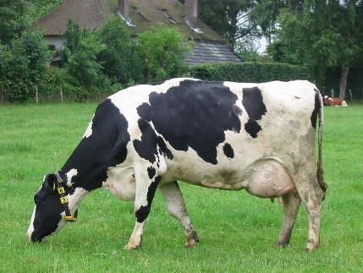
Mogelijke raskeuzes:
Holstein Friesian
+ Nederlands getest
+ Zelfde formaat
+ Minder variatie in exterieur
+ Minder verlies van goede kenmerken
+ Productie blijft op peil
Inteeltrisico
Geen heterosis
Meer zoeken naar stieren die gezondheid en vruchtbaarheid verbeteren
Bron: Booij, 2006
Notes:
Bron:
Planmatig Kruisen met Melkvee - Verantwoorde Veehouderij (yumpu.com)

Slide 8
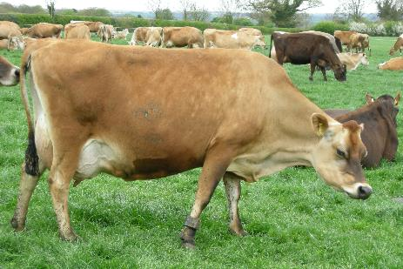
Jersey
+ Makkelijk kalven
+ Hoog eiwit gehalte
+ Past in verschillende klimaten
+ Harde klauwen
+ Tikkeltje eigenwijs, nieuwgierig en assertief
Hoog vetgehalte (vroeger bij melkquotum)
Klein formaat
Lage omzet en aanwas
Gevoeligheid voor melkziekte
Bron: Booij, 2006
Notes:
Jersey: Hoog vet is geen nadeel meer: Stamt nog uit tijd van melkquotum (was je vetreferentie te hoog dan moest je melk inleveren)

Slide 9
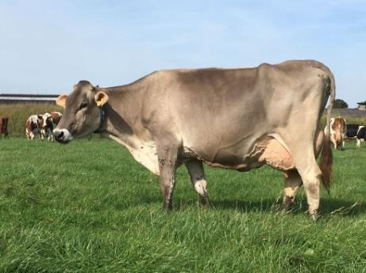
Brown Swiss
+ Sterk beenwerk
+ 0,15% eiwit t.o.v. zwartbont
+ Langere levensduur
+ Gunstig celgetal
-750 kg melk
Drinkgedrag kalveren
Melkbaarheid
Bron: Booij, 2006
Notes:
Bron:
Planmatig Kruisen met Melkvee - Verantwoorde Veehouderij (yumpu.com)

Slide 10
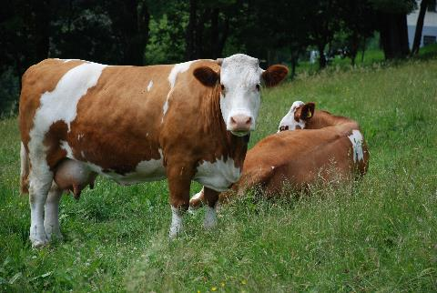
Fleckvieh
+ Meer omzet en aanwas
+ Lager celgetal
+ Hoger eiwit
-500 kg melk
Zuigers
Uiervorm
Bron: Booij, 2006

Slide 11
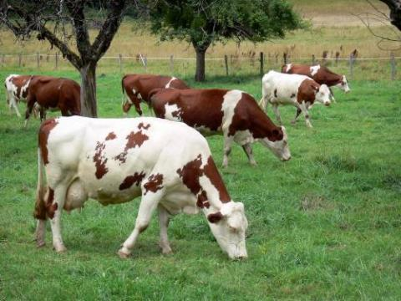
Montbéliarde
+ Gunstige vet-eiwitverhouding
+ Meer omzet een aanwas
-500 kg melk
Minder fraaie uiers
Meer zuigers
Bron: Booij, 2006

Slide 12
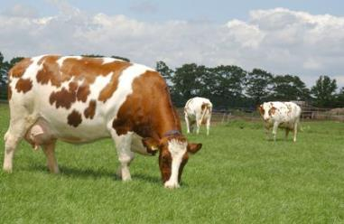
MRIJ
+ Hoger eiwit
+ Meer omzet en aanwas
+ Onder Nederlandse omstandigheden getest
Lagere productie
Kleinere populatie
Uiervorm
Bron: Booij, 2006

Slide 13
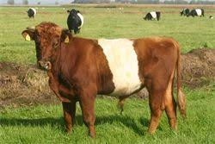
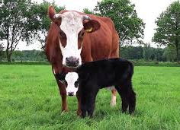
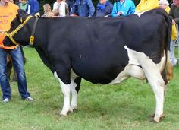
Overige Dubbeldoelrassen:
Lakenvelder,
Fries Holland
Blaarkop
Etc.
Notes:
Dubbeldoelrassen worden tegenwoordig niet snel meer gebruikt in omschakeling naar Biologisch.
Wel in BD landbouw

Slide 14
Voortplantings kengetallen:
Inseminatiegetal (per dracht)
Tussenkalftijd
% dracht na 1e inseminatie
Interval kalveren – 1e inseminatie
Interval tussen insemineren
Notes:
Rond 5% vruchtbaarheidswinst.
Ook ras heeft invloed op deze vruchtbaarheids getallen
+ Voeding en gezondheid: Kruiden in grasland (bijv. peterselie) en Mineralen
Bron:
Microsoft Word - Fokkerij Biologische Melkveehouderij vs5-WN1805.doc (louisbolk.org)
https://edepot.wur.nl/301981

Slide 15
Vruchtbaarheidsindex
Notes:
Bron: Handleiding Duurzaam Melkvee Management; Valacon Dairy 2013 blz 278
Bij Holstein is vruchtbaarheid afgenomen in de afgelopen 30 jaar

Slide 16
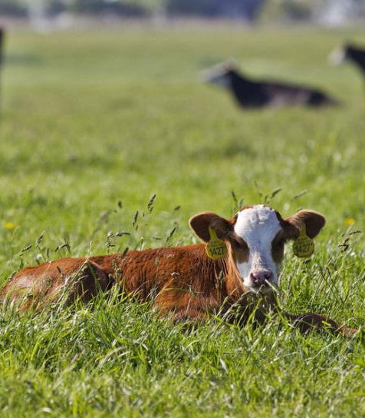
Denk ook aan Voeding vs Voortplanting
O.a. Kruiden in grasland (bijv. peterselie) invloed op gezondheid en vruchtbaarheid
Evt. afkalfseizoen wijzigingen i.v.m. energie voorziening

Slide 17
Hoofdstuk 9 Gezondheid
Beschrijving huidige situatie omtrent gezondheid
Beschrijving verwachte nieuwe situatie. Werk daarbij uit:
De regelgeving
Welke nieuwe eisen en of knelpunten levert de regelgeving op.
Medicijn gebruik, ingrepen en integriteit, mogelijke gezondheidswinst, mogelijke gezondheidsuitdagingen
Advies m.b.t. de omschakelingsjaren

Slide 18
Regels voor toegestane ingrepen:
Niet toegestaan:
het couperen van staarten en oren
snavelkappen
Geen embryo transplantatie (ET)
Toegestaan (met ontheffing):
onthoornen van rundvee en geiten
castreren van vleesvee (stieren, beren, bokken, rammen,
kunstmatige inseminatie (KI).
Notes:
Ingrepen zoals het couperen van staarten en oren en snavelkappen zijn niet toegestaan. Een paar ingrepen zijn wel toegestaan: onthoornen van rundvee en geiten (met ontheffing; er gelden nadere regels voor de manier waarop), castreren van vleesvee (stieren, beren, bokken, rammen, ook met nadere regels voor de manier waarop), kunstmatige inseminatie (KI).

Slide 19
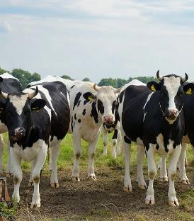
Koeienhoorns:
Niet verplicht (mag onthoornen) in BD wel verplicht
= Gezondheidspiegel (ook klauwen)
Rol in algehele gezondheid (vooral spijsvertering)
Opslag mineralen (voor o.a. werking enzymen)
Jaarringen: door mineraal onttrekking
bij geboorte kalf
Mogelijke nadelen: Bloeduiers, huidverwondingen en eigen veiligheid.
> Stal aanpassing, andere omgang & respect
Notes:
Een koe krijgt een gladde hoorn als ze na de geboorte van het kalf de melkproductie makkelijk aan kan en niet hoeft terug te vallen op haar reserves. Koeien die wel terugvallen op hun reserves krijgen vaak hoorns met insnoeringen, hobbelige hoorns. Vaak is er een sterk verband tussen klauwen en hoorns. Een dier met gelijkmatige, gladde hoorns is vaak ook een dier met sterke klauwen. (Bron: Veluw, K.van; Biologische Veehouderij)
De hoorns op de koeien spelen een belangrijke rol in zowel de algehele gezondheid als – en vooral – in de spijsvertering.
De hoorn zelf fungeert als voorraadruimte van mineralen. In het speeksel van de koe zitten enzymen die gebruik maken van het depot van mineralen uit de hoorns. Zo wordt met name natriumbicarbonaat gevormd door de enzymen in het speeksel. Dit hebben de koeien nodig om de pens te stabiliseren als het voer te weinig structuur bevat.
Hoorns van koeien hebben jaarringen. Deze ontstaan doordat een moeder rond de geboorte van het kalf mineralen put uit haar hoorndepot. Als de koeien herkauwen, vindt er via het bloed (dat door het weefsel in de hoorns loopt) uitwisseling van mineralen plaats. De hoorns raken dan meer doorbloed en worden warmer.
Bron: Jerseykoeien: de beste keus voor een biologische werkwijze – Remeker

Slide 20
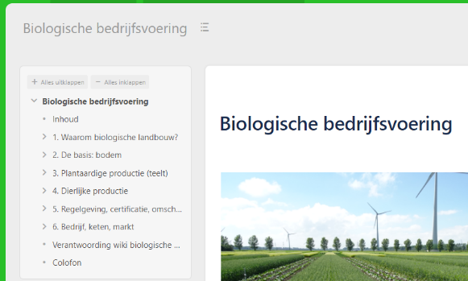
- Regels voor gezondheidszorg - Tips voor medicijn gebruik, ingrepen en integriteit, mogelijke gezondheidswinst, mogelijke gezondheidsuitdagingen
Zie Skal / Wiki / internet

Slide 21
Meer info en tips Stalboekjes op Wiki:
4.3. gezondheidszorg: preventie, genezing van ziekten, ingrepen - Biologische bedrijfsvoering - Groen Kennisnet wiki

Slide 22
Inhoud verslag:
Onderstaande roodgekleurde onderdelen dienen einde vd dag af te zijn:
1. Biologische landbouw in Nederland
2. Bedrijfsspiegel onderzoeksbedrijf
3. Regelgeving en certificatie
4. Ketenpartijen en Keurmerken
5. Voedervoorziening en Voedergewassen
6. Bodem en Bemesting
7. Voeding
8. Fokkerij en voortplanting
9. Gezondheid
10. Huisvesting
11. Agrobiodiversiteit
12. Saldo berekening
13. SWOT (incl. marktontwikkeling)
14. Reflectie/ logboek

Slide 24
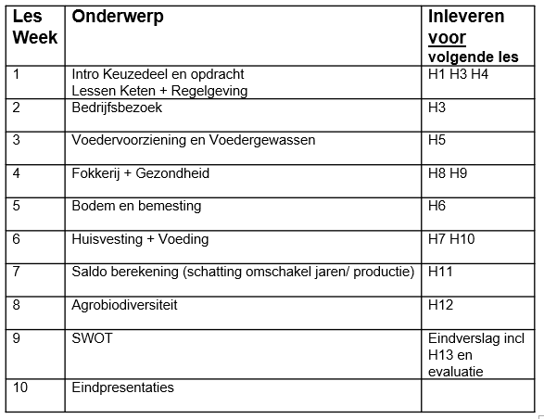
Planning komende weken:

Slide 25
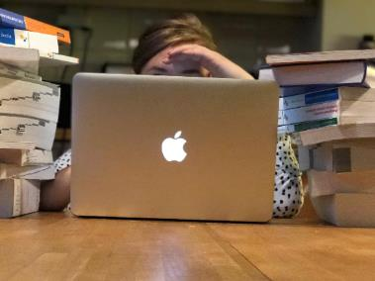
Tot slot:
Inplannen Feedback > ingeleverde werk

Slide 26
Tot volgende week!!

